Slide 1


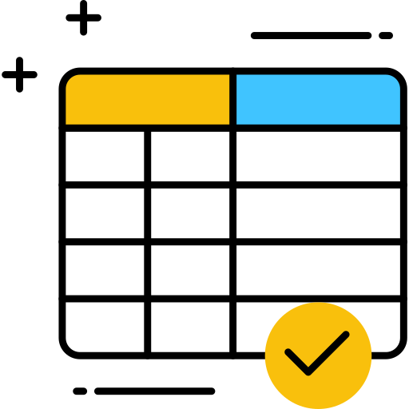


מבוא לשיעור 12: הצלבת נתונים בטבלת צירים
בשיעור הקודם
למדנו איך לסדר טבלת צירים ולהשתמש במספר חישובים כדי לקבל תשובה עבור נתון בודד.
בשיעור הזה
נלמד כיצד לבצע הצלבת נתונים, כך שנוכל לקבל תשובה לשאלה המתבססת על מספר נתונים.
זוהי המהות האמיתית של טבלת צירים.
ובפעם האחרונה בהחלט נעזר בטבלת נתונים על 235 ארצות ברחבי העולם בלמידה שלנו.
אז בואו נראה איך הקסם קורה...
בסיום שיעור זה תדעו כיצד לארגן את הנתונים בטבלת צירים כך שתקבלו תשובה לשאלה הדורשת חישוב הכולל הצלבת מידע ושימוש בשדה העמודות ובשדה המסננים בטבלה.
התקדמו בלמידה בעזרת החצים במקלדת או באמצעות גלילה

Slide 2




למידה
*מלצפייה מיטבית מומלץ לשנות את איכות הסרטון ל-HD.
סגרו את הלשונית וחזרו למרחב הלמידה

